Slide 1
PROJEKT LEIRÁS
Szabó Norbert

Slide 2
Leírás:
A kód egy Arduino program, amely egy nyomógomb állapotát figyeli. Ha a gombot lenyomják,
a program "Lenyomva" üzenetet küld a soros monitorra, ha pedig felengedik, akkor "Felengedve„
üzenetet ír ki. A kód a gomb állapotát 2-es digitális bemenetre olvassa, és a soros kommunikáció
segítségével jeleníti meg az állapotváltozásokat.

Slide 3
Szükséges eszközök:
Arduino Uno
Nyomógomb
10kΩ ellenállás
Breadboard és vezetékek

Slide 4
Bekötési útmutató:
Kösd a nyomógomb egyik lábát az Arduino GND (föld) csatlakozójához.
A nyomógomb másik lábát kösd az Arduino 2-es digitális bemenetéhez.
Helyezz egy 10kΩ-os ellenállást a 2-es digitális bemenet és az 5V közé.

Slide 5
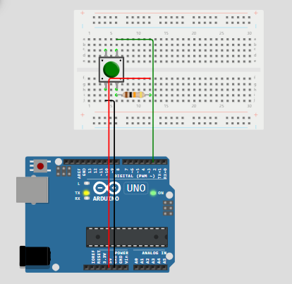
Bekötési útmutató:

